Slide 1
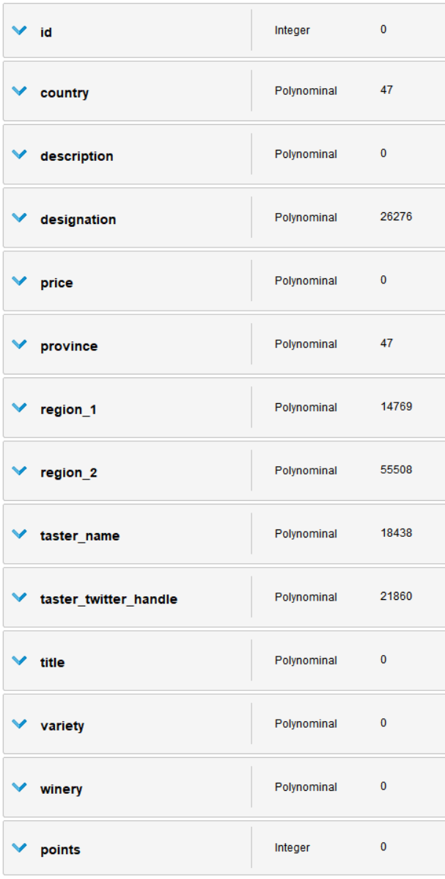
Wine Data – EDA ( 총 90,899 row )

Slide 2
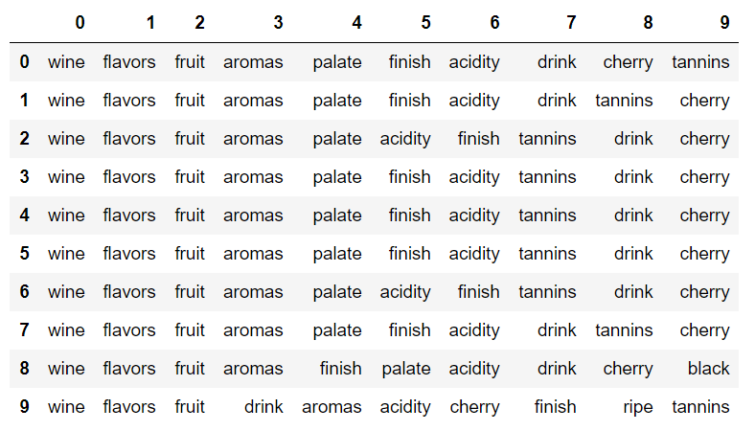
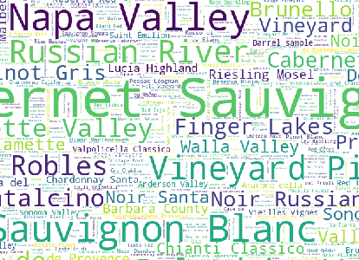
□ Description column 정보 전처리
단어 개수
점수 별 Description 문장 → 단어 별로 분리
Stopword 적용 → 불필요 단어 제거
Visualization( List & Word cloud )
점수
※ 결과 : 각 점수대별 (80~100점) Description에
사용된 단어는 차이가 없음
( 단어 빈도를 이용한 점수 예측 불가 )

Slide 3
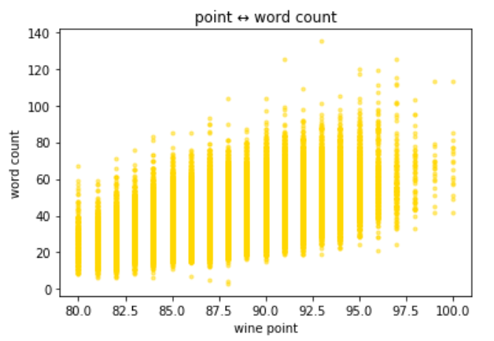
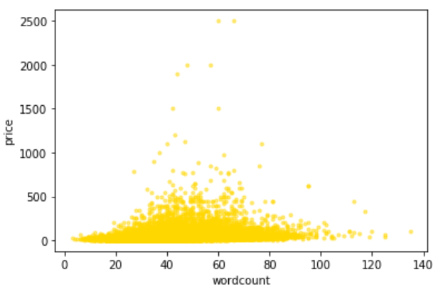
□ Description column 정보 전처리
Word count ↔ wine point 관계 有 추정 (오차 ↑)
Word count ↔ price 관계 無 추정

